Slide 1
如何做好数据分析
内部培训 2015.04

Slide 2
目录
A、 数据分析哪些事儿
B、 数据处理
C、 数据分析
D、 数据展现
E、 报告撰写

Slide 3
A、数据分析哪些事儿
数据分析是“神马”
数据分析六部曲
常用指标或术语

Slide 4

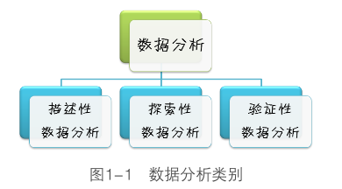
数据分析是“神马”
A、数据分析哪些事儿
数据分析是指用适当的统计分析方法对收集来的大量数据进行分析，将它们加以汇总、理解并消化，以求最大化地开发数据的功能，发挥数据的作用。
·数据分析是为了提取有用信息和形成结论而对数据加以详细研究和概括总结的过程。

Slide 5
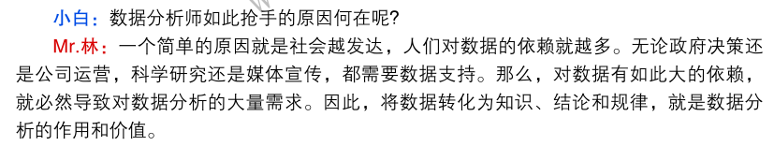
菜鸟与数据分析师的区别
A、数据分析哪些事儿
他们主要的
区别就在于
目的是否明确
菜鸟会想 | 分析师会想
这张曲线图真好看，怎么做的？ | 数据变化的背后真相是什么？
这些数据可以做什么样的分析？ | 从哪些角度分析数据才系统？
高级分析的方法在这儿能用吗？ | 用什么分析方法最有效？
要做多少张图表？ | 图表是否表达出有效的观点？
除了为数据添加文字说明还需说什么？ | 数据分析的目的达到了吗？
数据分析报告要写多少页？ | 数据分析报告有说服力吗？
…… | ……

Slide 6
数据分析师的基本素质
A、数据分析哪些事儿
态度严谨负责
好奇心强烈
逻辑思维清晰
擅长模仿
勇于创新
模仿主要是参考他人优秀的分析思路和方法。但不能：一直在模仿，从未超越过。
不论说话还是写文章，都要有条理，有目的，不可眉毛胡子一把抓，不分主次。

Slide 7


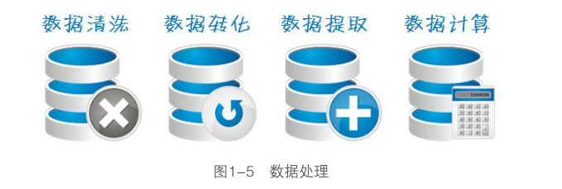
数据分析六步曲
A、数据分析哪些事儿
明确目的
先决条件
提供方向
数据收集
数据库
其他媒介
数据处理
清洗、转化、提取、计算
数据分析
统计分析
数据挖掘
数据展现
图表→表格→文字
报告撰写
框架清晰
明确结论
提出建议
一般数据分析用Excel可以完成，若高级数据分析，则需要使用数据分析工具，如SPSS Statistics等。

Slide 8
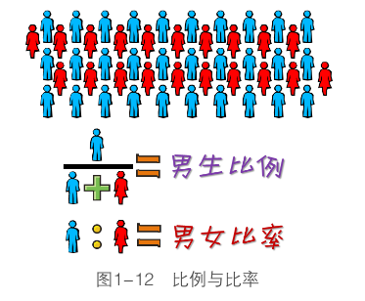
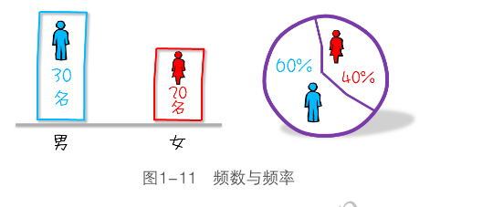
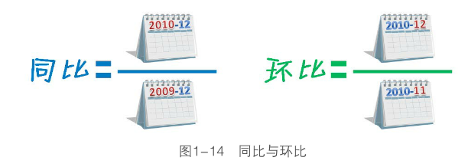
常用指标或术语
A、数据分析哪些事儿
平均数
绝对数与相对数
百分比与百分点
频数与频率
比例与比率
倍数与番数
同比与环比
倍数一般是表示数量的增长或上升幅度，而不适用

Slide 9
B、数据处理
初识EXCEL & 数据准备
数据处理方式和技巧
数据处理原则
数据清洗
常用数据处理公式

Slide 10
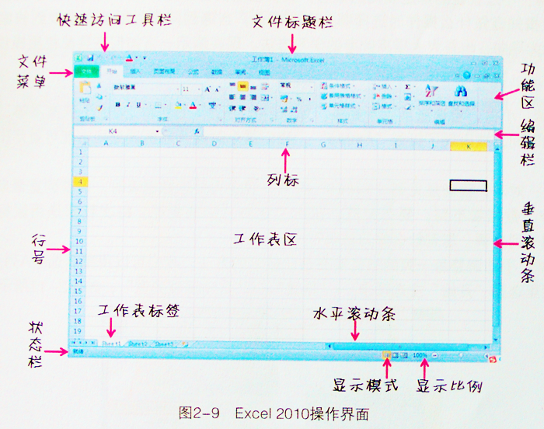
B、数据处理
初识EXCEL
做数据分析讲究的是原则、思考方法和解决方案，任何软件都只是一种工具，我们只要掌握并精通一种工具不足够了。这比什么软件都只懂但都只是略懂皮毛要好很多。本培训所涉及内容，均以Excel 2010为例。

Slide 11
B、数据处理
数据准备：对数据表的要求
序号 | 要求
1 | 数据表由标明行和数据部分组成
2 | 第一行是表的列标题（字段名），列标题不能重复
3 | 第二行起是数据部分，数据部分的每一行数据称为一个记录，并且数据部分不允许出现空白行和空白列
4 | 数据表中不能有合并单元桥存在
5 | 数据表与其他数据之间应该留出至少一个空白行和一个空白列
6 | 数据表需要以一维的形式存储，但是在实际操作中接触的数据往往是以二维表格的形式存在的，此时应将二维表转化为一维表的形式储存数据。
7 | 数据部分每一列的数据项，内容、格式统一。

Slide 12
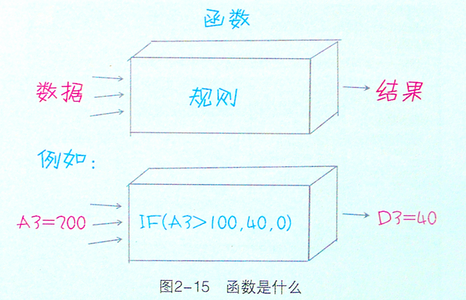
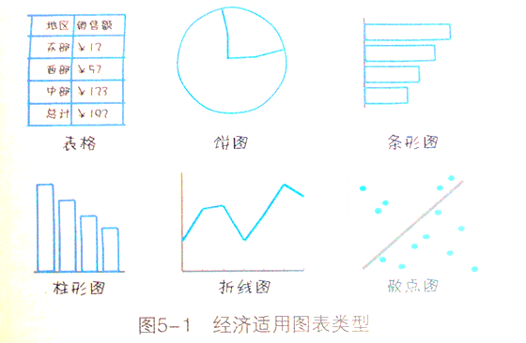
函数
B、数据处理—数据准备
数据处理方式和技巧
函数是指定的数据按照一定的规则转化为需要的结果，规则也就是我们所用到的公式。
图表
图表的主要目的是为了表现数据、传递信息。
宏
宏是一个指令集，用来告诉Excel完成用户指定的动作。宏类似于计算机程序，但它是完全运行于Excel中的。

Slide 13
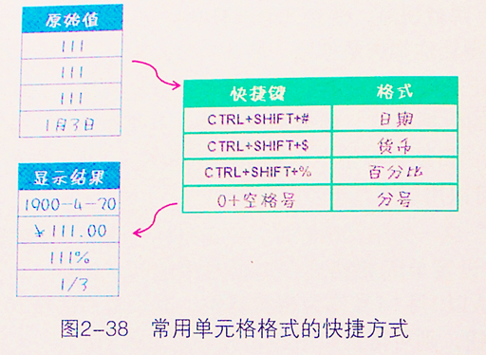
数据处理方式和技巧
B、数据处理
F2编辑单元格
填充柄
Ctrl+D
‘+007，变成007的有效输入。
快速设置单元格格式：Ctrl+1
1/3的输入，0+空格+1/3

Slide 14
数据错误识别
B、数据处理
数据处理方式和技巧
错误符号 | 错误原因
#DIV/0! | 除数为0
#N/A | 函数或公式中没有可用的数值
#NAME？ | 在公式中使用了不能识别的文本
#NULL! | 使用了不正确的区域运算符或引用的单元格区域的交集为空
#NUM! | 公式或函数中某些数字有问题
#REF! | 单元格引用无效
#VALUE! | 在公式中使用了错误的数据类型

Slide 15
数据处理原则
B、数据处理
“三心二意”处理数据
信心
什么是信心？
信心是指未看见任何未来时，你依然
怀抱希望，坚持下去。
细心
1%的错误=100%的失败
平常心
诚意
合老板意
第一，老板永远是对的；
第二，如果老板错了，请参考第一条。

Slide 16
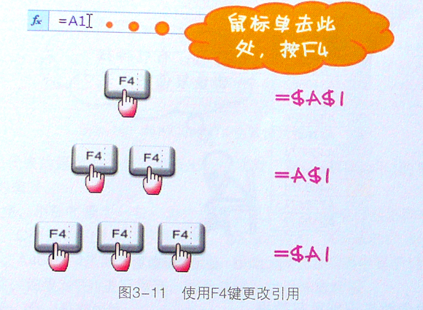
数据清洗
B、数据处理
冻结窗格
自动筛选
快速隐藏
Ctrl+箭头键
F4的妙用，绝对引用和相对引用
重复数据处理
重复数据处理
1、使用COUNTIF函数
重复次数COUNTIF(A:A,A2)
第几次出现COUNTIF(A$2:A2,A2)

Slide 17
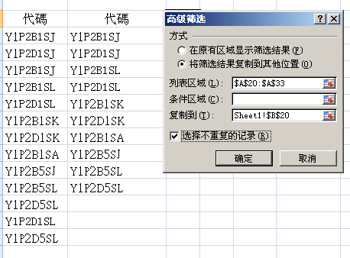
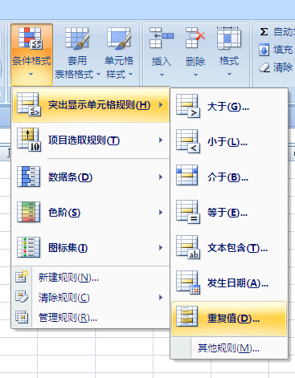
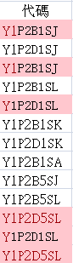
2、用菜单操作来筛选
B、数据处理
“数据”→“排序与筛选”→ 高级
3、使用条件格式
“开始”→“条件格式”→“突出显示单元格规格”→“重复值”

Slide 18
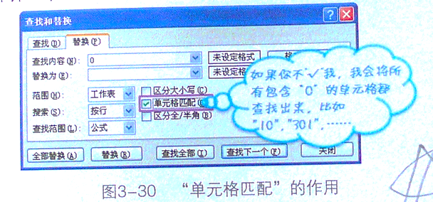
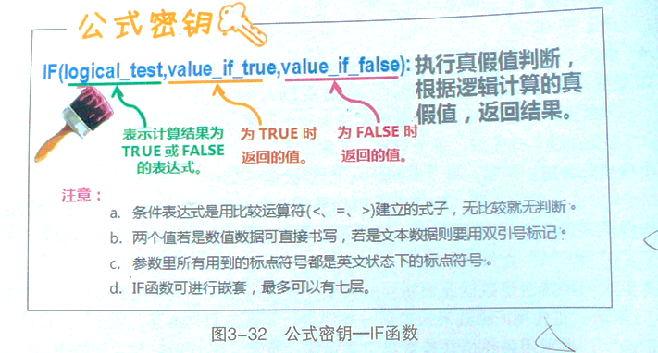
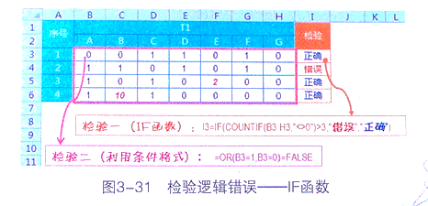
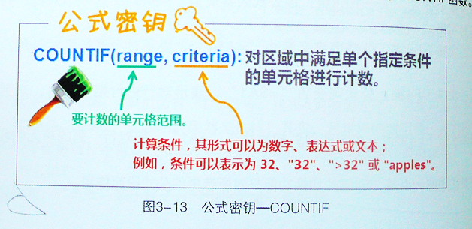
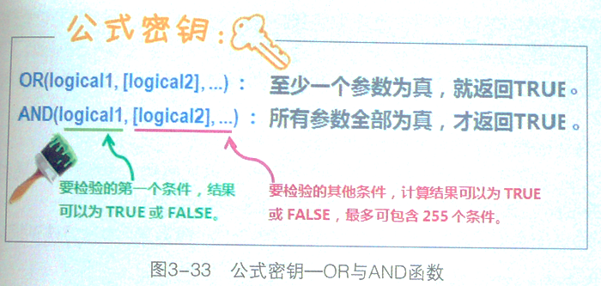
常用数据处理公式或技巧
B、数据处理
查找和替换
通配符 * ？
IF函数
AND和OR
数据统计

Slide 19
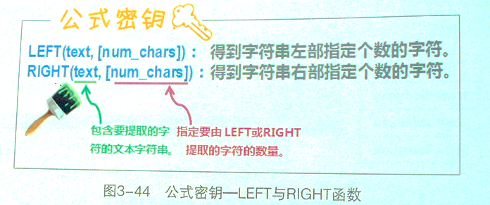
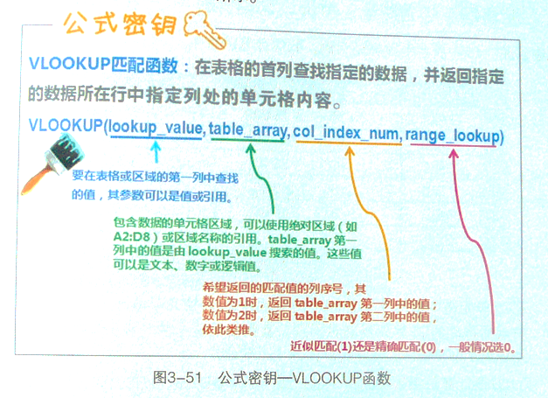
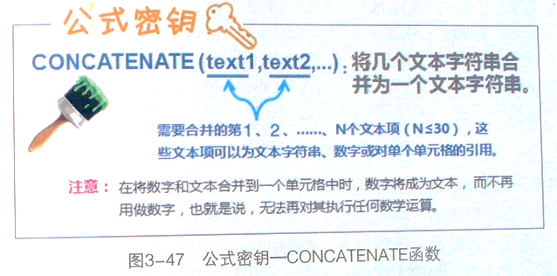
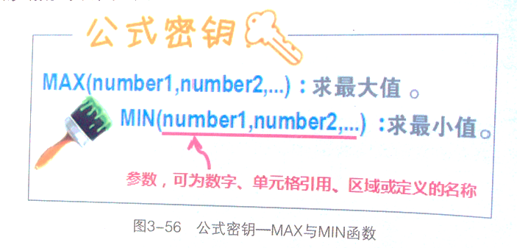
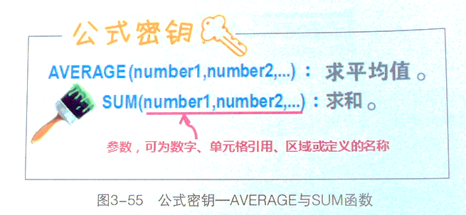
常用数据处理公式或技巧
B、数据处理
数据抽取
抽取函数
字段合并
字段匹配
数据计算
求和，平均值
最大最小值

Slide 20
常用数据处理公式或技巧
B、数据处理
日期的相关处理
1、快速录入当前日期
TODAY( ) NOW( )
2、单纯日数加减
简单情况
如A1中录入“2011-1-1”，B1中录入“A1+5”，结果：“2011-1-6”
复杂情况
A2“2011-1-1”,DATE（YEAR(A2)+3，MONTH(A2)+1,DAY(A2)+5）
结果：2014-2-6

Slide 21
常用数据处理公式或技巧
B、数据处理
3、利用函数DATEIF计算工龄
DATEIF( start-date，end-date，unit)
Unit有Y/M/D/MD/YM/YD六种格式
MD：为start-date，end-date日期中天数的差，忽略日期中的月和年
YM：为start-date，end-date日期中月数的差，忽略日期中的日和年
YD：为start-date，end-date日期中天数的差，忽略日期中的年
入职日期 | 2007-10-1
现在日期 | 2011-11-7
工龄（年） | 4年 | =DATEIF(B1,B2,“Y”)&“年”
工龄（年月） | 4年1月 | =DATEIF(B1,B2,“Y”)&“年”&DATEIF(B1,B2,“YM”)&“月”)

Slide 22
C、数据分析
C、数据分析
数据分析方法论
数据分析方法
数据分析工具

Slide 23
C、数据分析
数据分析方法论
数据分析方法论主要用来指导数据分析师进行一个完整的数据分析，它更多的是指数据分析思路。
方法论 | 说明 | 使用范围
PEST | Political, Economic, Social, Technological | 行业分析，统称外部环境
4P | Product, Price, Place(渠道), Promotion | 公司整体经营情况分析
逻辑树 | 将问题分层罗列，逐步向下展开 | 业务问题专题分析
用户使用行为 | 认知→熟悉→试用→使用→忠诚 | 用户行为研究
5W2H | Why, What, Who, When, Where How, How much | 用途广泛

Slide 24
数据分析方法
C、数据分析
5W2H分析法
在职场中，有很多人逻辑思路很清晰，但是也有些人说话老是抓不住重点，费口舌讲了半天，大家还是听不懂他在说什么，这种人就是缺乏逻辑训练。在所有逻辑思考方法中，5W2H分析法可以说是最容易学习 操作的方法之一。
用户购买
行为分析
Why
用户购买的目的是什么？
产品在哪 方面吸引用户？
Who
When
Where
How
How much
What
公司提供什么产品或服务？
与用户需求是否一致？
谁是我们的用户？
用户有何特点？
何时购买？
多久再次购买？
用户在哪购买？
用户在各个地区 构成怎样？
用户购买支付方式是怎样？
用户购买花费时间、交通等成本各是多少？

Slide 25
逻辑树分析法
C、数据分析
把一个已知问题当成树干，然后考虑这个问题和哪些问题有关。每想到一点，就给这个问题所在的树干加一个“树枝”，并标明这个“树枝”代表什么问题。
问题陈述
问题一
用户购买的目的是什么？
产品在哪 方面吸引用户？
问题三
问题四
问题二
公司提供什么产品或服务？
与用户需求是否一致？
谁是我们的用户？
用户有何特点？
何时购买？
多久再次购买？

Slide 26
数据分析简单方法
C、数据分析
方法 | 说明
对比分析法 | 与目标对比；不同时期对比；同级部门、单位、地区对比；行业内对比；活动前后效果对比
分组分析法 | 分组的目的在于便于对比，分组法必须与对比法结合起来
结构分析法 | 某部分数值占总体的比率，如市场占有率
平均分析法 | 算数平均、调和平均、几何平均、众数与中位数
交叉分析法 | 常见的二维交叉表

Slide 27
数据分析综合方法
C、数据分析
综合评价分析法
数据标准化
1、确定评价的指标
2、对指标数据进行标准化处理
3、确定各指标权重
4、汇总计算出综合评价分值
5、根据分值排序，得出结论
标准值=（原始值-min）/（max-min）
权重确定方法
目标优化矩阵
纵向指标比横向重要时，输入1，否则为0

Slide 28
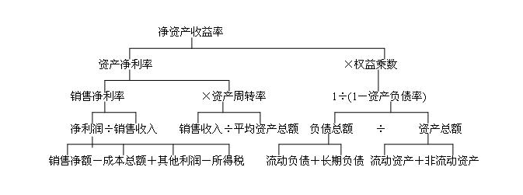
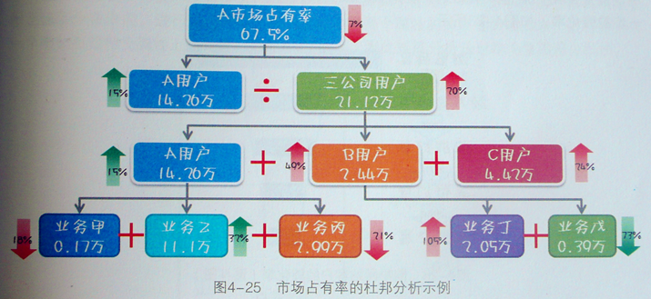
杜邦分析法
C、数据分析
又称杜邦财务分析体系，可对财务状况进行综合分析评价，也可用于其他分析。

Slide 29
漏斗分析法
C、数据分析
浏览商品
40%
放入购物车
75%
生成订单
67%
支付订单
85%
完成交易
100%
20%
17%
40%
30%

Slide 30
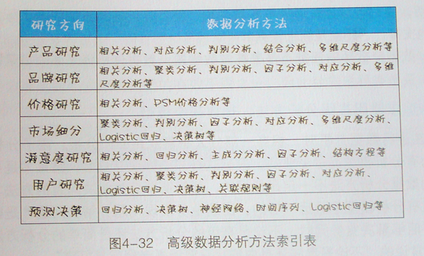
高级数据分析法
C、数据分析
根据分析三大误区
1、分析目的不明确，为分析而分析
2、缺乏业务知识，分析结果偏离实际
3、一味追求使用高级分析方法，热衷研究模型

Slide 31
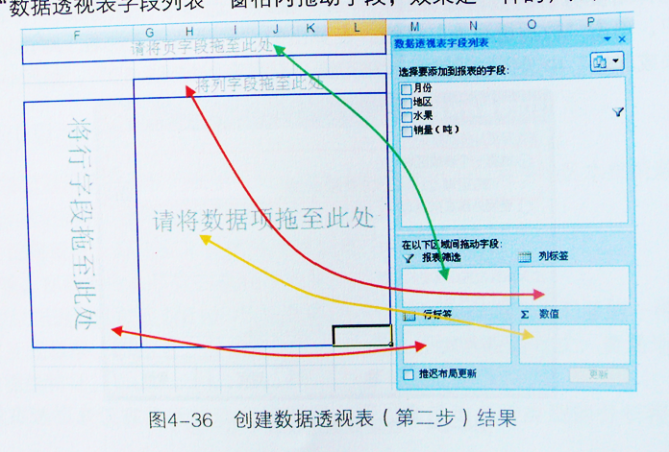
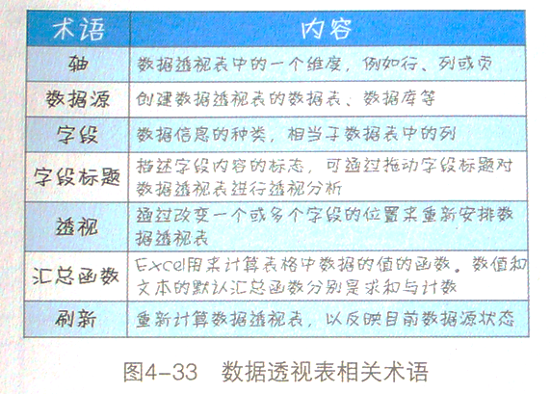
数据分析工具
C、数据分析
数据透视表

Slide 32
D、数据展现
图表
常用图表类型与作用
图表制作五步法
常用表格&图表展示

Slide 33
数据展现—图表
D、数据展现
图表的作用
表达形象化
突出重点
体现专业化
你这是要我在蚂蚁里面挑芝麻吗？
原则：让老板在30秒种内读懂你的数据

Slide 34

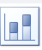



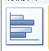

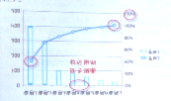


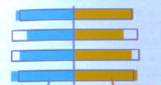


常用图表类型与作用
D、数据展现
要表达的 数据和信息 | 饼图 | 柱形图 | 条形图 | 拆线图 | 气泡图 | 其它
成分 （整体的一部分）
排序 （数据的比较）
时间序列 （走势、趋势）
频率分布 （数据频次）
相关性 （数据的关系）
多重数据比较

Slide 35
图表制作五步法
D、数据展现
1
1
确定所要表达的主题或目的
确定哪种图表最适合你的目的
选择数据制作图表
检查是否真实有效地展示数据
检查是否表达了你的观点
了解自己的气质和特点
确定哪款衣服最能展示你的特点
试穿衣服
检查是否合身
照照镜子看是否突出自己的个性
2
2
3
3
4
4
5
5

Slide 36
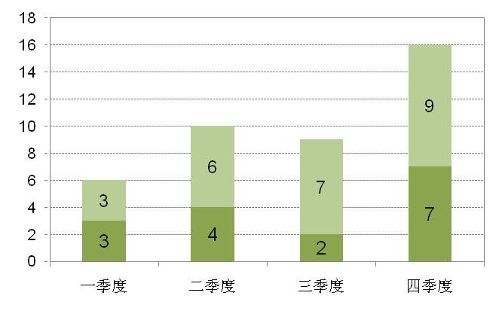
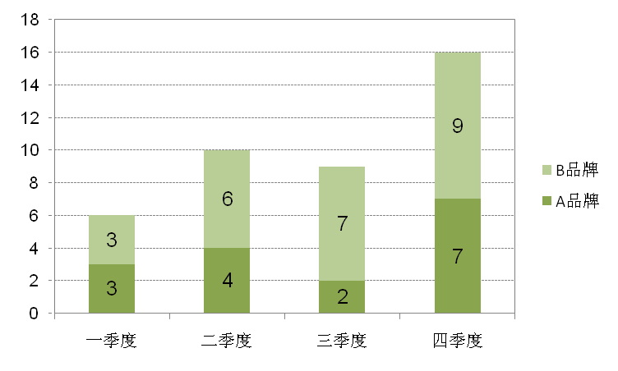
常用表格&图表展示
D、数据展现
让图表“五脏俱全”
V.S
2010年XX公司产品销售情况
（单位：百万元）
*第三季度品牌A的产品包装发现有毒物质
*资料来源：XX调研公司
注脚：便于读者理解
资料来源：增强数据可信度

Slide 37
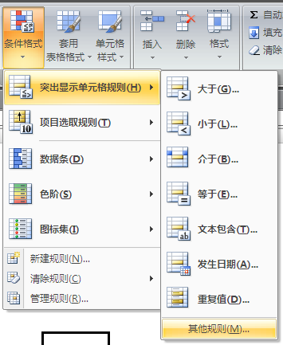
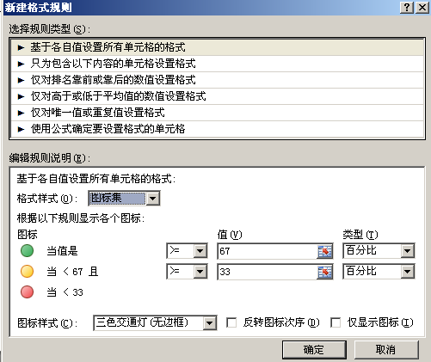
数据条&图标集
D、数据展现

Slide 38
迷你图
D、数据展现

Slide 39
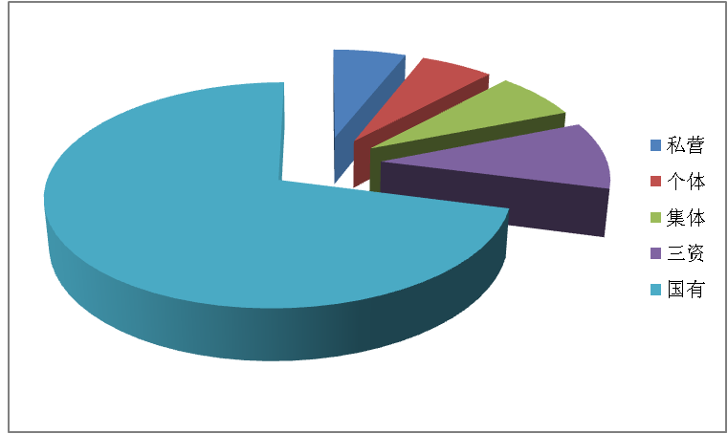
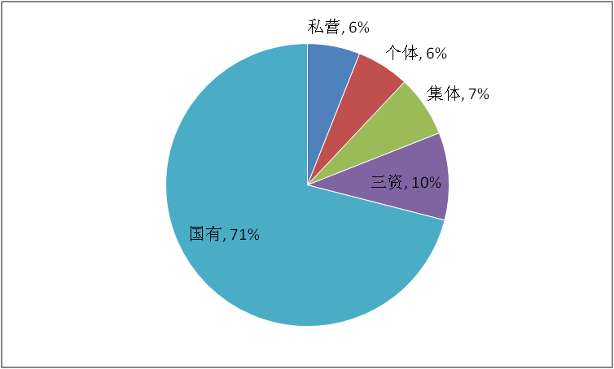
饼图制作原则
D、数据展现
V.S
一些简单的原则：
尽量不要用3D效果，如果要用尽量薄一些
饼图的结构中，最多包含5种数据
标注写在图中，不要标记在一边
边界线使用白色，突出边缘感
让数据从12点钟的位置开始排列，最重要的成分紧靠12点钟的位置

Slide 40
复合饼图
D、数据展现
复合饼图可以将分类数据中所占比例较小的分类合并成“其他”项，使图表反映的数据更能突出重点。

Slide 41
柱形图—数据对比分析时经常用到
D、数据展现
V.S
一些简单的原则：
同一数据序列使用相同的颜色；
不要使用倾斜的标签，别让读者歪着脑袋看
纵坐标轴一般刻度从0开始

Slide 42
修剪超大值
D、数据展现
V.S
为了便于看到其它分类的情况，而针对某一超大值进行修改。

Slide 43
条形图----横坐标轴的标签文字过长时，可以采用条形图来代替柱型图
D、数据展现
V.S
一些简单的原则：
同一数据序列使用相同的颜色；
尽量让数据从大到小排序，方便阅读
不要使用倾斜的标签
最好添加数据标签置

Slide 44
拆线图
D、数据展现
V.S
一些简单的原则：
拆线选用的线形要相对粗些，最好比网格线、坐标轴等要突出；
线条一般不超过5条；
不要使用倾斜的标签
纵坐标轴一般刻度从0开始

Slide 45
平均线图
D、数据展现
全国平均建设57家店面

Slide 46
双坐标图
D、数据展现

Slide 47
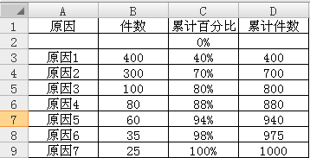
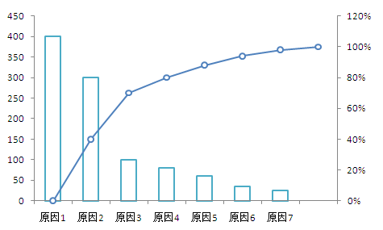
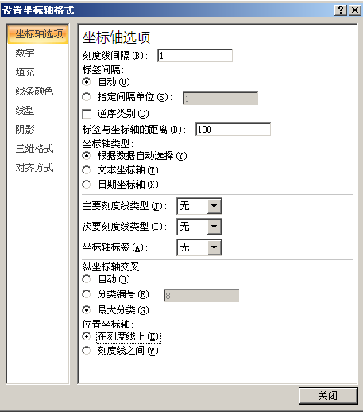
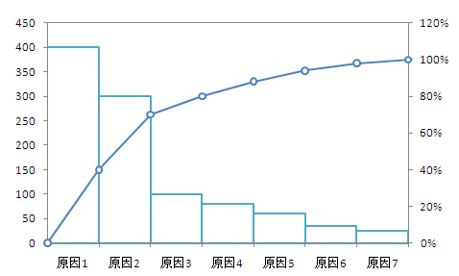
双坐标图制作帕累托图
D、数据展现
绘制双坐标图，并将折线图起始坐标改为C2
1、布局→坐标轴→次要横坐标轴→显示从左到右坐标轴
2、选中横坐标，设置
调整柱体间距

Slide 48
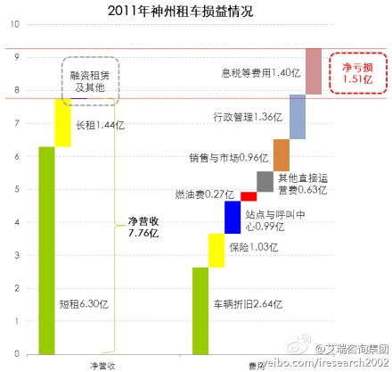
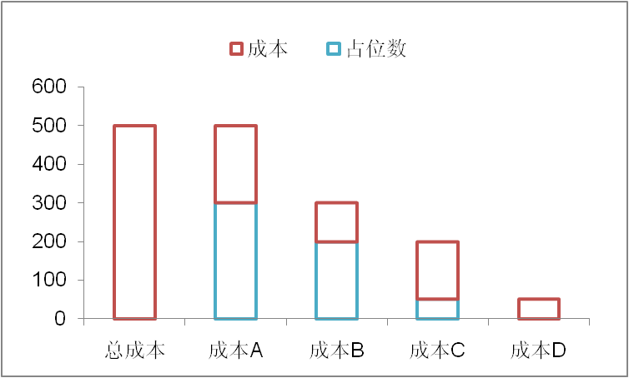
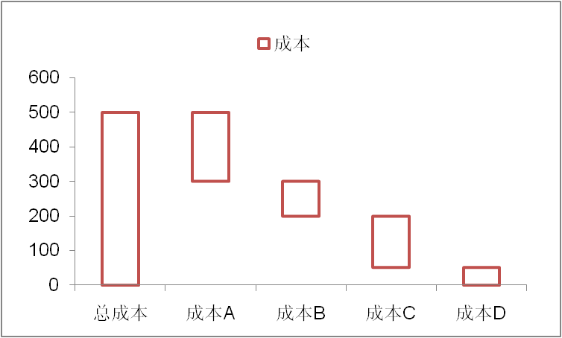
用占位的方法制作瀑布图
D、数据展现
堆积柱形图
项目 | 占位数 | 成本
总成本 | 0 | 500
成本A | 300 | 200
成本B | 200 | 100
成本C | 50 | 150
成本D | 0 | 50
选择蓝色柱体，选择无填充，无边框

Slide 49
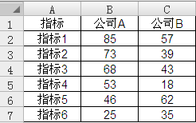
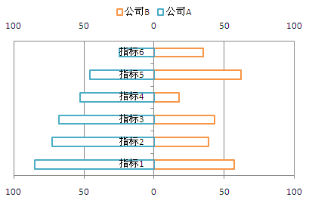
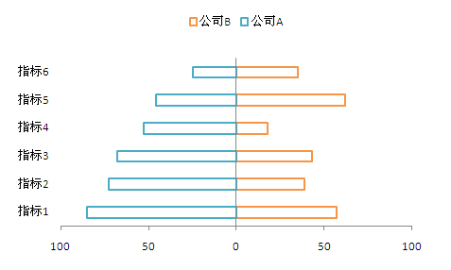
旋风图—成对条形图/对称条形图
D、数据展现
用于两组数据对比
1、制作条形双坐标图
2、上下横坐标，都设置为最大100，最小-100
3、不显示负数：在“坐标轴选项”→“数字”→“格式代码”中输入“0;0;0”或“0.0;0.0;0.0”或“0%;0%;0%”
4、翻转：“坐标轴选项”，选择逆序刻度
1、设置上方横坐标：主次刻度类型，坐标轴标签均选无
2、设置纵坐标：主次刻度类型选无，坐标轴标签选低

Slide 50
图表会说谎
D、数据展现
虚张声势的增长
3D效果的作用
顺序排列的误导
一维图形的障眼法
时间原因，不讲了

Slide 51
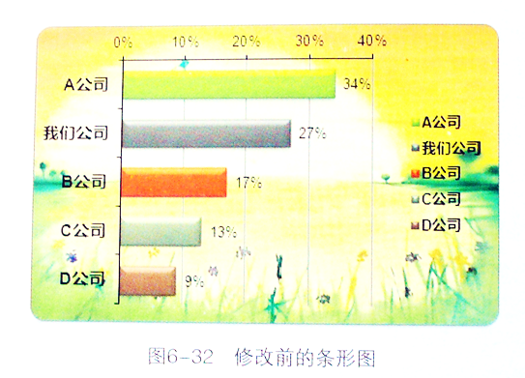

图表美化
D、数据展现
三原则
简约 整洁 对比
V.S

Slide 52
E、专业的报告
数据分析报告的种类
专题分析报告
综合分析报告
日常数据通报
再次强调，对于分析报告而言，需要画龙点睛的指出报告的结论以及的建议

Slide 53
E、专业的报告
数据分析报告是根据数据分析原理和方法，运用数据来反映、研究和分析某项事物的现状、问题、原因、本质和规律，并得出结论，提出解决问题办法的一种分析应用文体。
规范性原则
重要性原则
谨慎性原则
创新性原则

Slide 54
数据分析报告
E、专业的报告
作用 | 种类
展示分析结果 | 专题分析报告
验证分析质量 | 综合分析报告
提供决策依据 | 日常数据通报

Slide 55
数据分析报告的结构
E、专业的报告
注意事项
标题页
目录页
前方
正文
结论与建议
附录
结构合理，逻辑清晰
实事求是，反映真相
用词准确，避免含糊
篇幅适宜，简洁有效
结合业务，分析合理

Slide 56
提升工具
E、专业的报告
框架构建工具----Mind Manager
数据处理工具----UltraEdit
数据分析工具----SPSS Statistics
数据挖掘工具----SPSS Modeler
展现类工具
报告撰写工具----PowerPoint
图表制作工具----Swiff Chart
图表制作工作----Crystal Xcelsius

